Slide 1
德 邦 物 流 规则引擎项目总体设计 普元信息技术股份有限公司

Slide 2
目录
一、系统上下文
◆
二、实施范围
目录
◆
三、概念架构
Contents
◆
四、总体架构
◆
五、规则设计

Slide 3
规则引擎平台上下文
_{规则引擎作为规则计算服务提供者为FOSS提供规则计算服务。}
_{CRM通过访问FOSS获取合同定价服务}
_{规则引擎作为中间件为其他系统提供规则计算服务。}
_{例如：为工作流提供 分支规则计算}
规则引擎需调用外部系统获取基础数据。例如：调用CRM获取产品数据。
_{CRM}
_{FOSS}
_{工作流}
_{XXX}
_{规则引擎平台}

Slide 4
目录
一、系统上下文
◆
二、实施范围
目录
◆
三、概念架构
Contents
◆
四、总体架构
◆
五、规则设计

Slide 5
实施范围
_{业务规则库}
_{功能范围：}
建设德邦规则引擎平台（中间件），为德邦的IT系统提供规则计算服务
基于规则引擎平台实现FOSS中以下两个模块的规则编辑和计算 ：
_{运费折扣}
_{增值服务折扣}
_{FOSS模块}
_{折扣}
_{运费折扣规则}
_{增值服务折扣规则}
_{规则引擎平台}
_{规则运行平台}
_{规则开发管理平台}

Slide 6
目录
一、系统上下文
◆
二、实施范围
目录
◆
三、概念架构
Contents
◆
四、总体架构
◆
五、规则设计

Slide 7




概念架构
_{规则引擎平台分为四类用户：}
_{业务人员、规则配置人员、规则管理员、IT系统。}
_{业务人员通过FOSS查询开单价格}
_{规则配置员通过规则开发平台配置业务规则}
规则管理员通过规则配置管理平台管理所有的业务规则，并监控规则引擎运行平台
_{规则引擎提供一组统一服务接口供周边系统调用。}
_{规则引擎通过缓存服务器提供高性能、高可靠的计算服务。}
业务人员
其他IT系统
FOSS
ESB
负载均衡
规则引擎运行平台
规则
配置
管理
平台
规则配置员
缓存服务器
规则引擎
运行平台
规则/系统管理员
数据库

Slide 8
目录
一、系统上下文
◆
二、实施范围
目录
◆
三、概念架构
Contents
◆
四、总体架构
◆
五、规则设计

Slide 9
总体架构
1. 逻辑架构
2. 物理架构
3. 运行架构
4. 开发架构
5. 部署流程

Slide 10
逻辑架构——功能视图
规则引擎平台
_{规则引擎平台组成部分：}
_{业务规则服务接口层}
_{业务规则库}
_{规则运行平台（Server）}
_{规则配置管理平台（Governor）}
业务规则服务接口层
规则计算
规则部署
规则运行平台（Server）
规则配置管理平台（Governor）
规则计算
规则版本库管理
规则管理接口服务
规则引擎
规则编辑
规则校验
角色管理
功能管理
规则部署
规则复制
模板下载
菜单管理
数据同步
日志服务
数据服务
规则编译
规则部署
用户管理
授权管理
缓存服务
规则基础数据
日志服务
资源加载
本次实施范围内

Slide 11
逻辑架构——规则运行平台（Server）模块视图
规则引擎运行平台（Server）
接口服务
_{规则运行平台有四大模块}
_{接口服务模块}
_{接口管理模块}
_{规则引擎模块}
_{基础服务模块}
规则计算
规则部署
规则管理
规则引擎
规则模型
规则缓存
Drools
规则版本库
规则部署
基础服务模块
热部署
数据服务
日志服务
资源加载
缓存服务

Slide 12

逻辑架构——规则运行平台（Server）模块协作视图
接口服务
基础服务
规则引擎
规则管理
规则运行平台——系统初始化
应用启动监听器
调用系统初始化接口
规则引擎应用
获取规则对象
加载规则资源文件
编译资源文件并获取规则对象
将规则对象缓存到缓存服务器
系统初始化完毕

Slide 13
逻辑架构——规则运行平台（Server）模块协作视图
接口服务
基础服务
规则引擎
规则管理
规则运行平台——规则计算
调用规则引擎
规则计算接口
规则计算
获取匹配的规则资源对象
FOSS
调用规则引擎计算接口
返回计算结果
返回计算结果

Slide 14
逻辑架构——规则运行平台（Server）模块协作视图
接口服务
基础服务
规则引擎
规则管理
规则运行平台——规则部署
调用规则引擎
规则部署接口
规则部署
规则管理员
匹配已有规则
新规则编译
构建资源模型对象并保存
返回部署结果

Slide 15
逻辑架构——规则配置管理平台（Governor）模块视图
规则引擎配置管理平台（Governor）
_{规则配置管理平台有六大模块}
_{接口服务模块}
_{规则管理模块}
_{规则版本管理模块}
_{业务基础数据模块}
_{基础功能模块}
_{基础框架模块}
规则配置与管理
模版管理
版本监控
规则查询
规则新增
规则编辑
模版配置
模版新增
规则部署历史
规则删除
规则导入导出
规则升级
模版编辑
模版删除
规则加载状态
规则复制
规则提交
规则提交并发布
设为默认
修改生效时间
业务基础数据
基础功能
产品数据
行业数据
区域数据
增值区域
组织架构管理
角色配置
权限功能管理
网点城市
渠道数据
增值服务类型
其他数据
用户部门查询
用户管理
权限互斥设置
基础框架
资源加载
数据同步
日志服务
数据服务
定时服务
缓存服务

Slide 16
逻辑架构——规则配置管理平台（Governor）模块协作视图
交互界面
基础功能
基础数据
基础框架
规则运行平台——系统初始化
权限设置
设置用户
用户数据同步
系统管理员
设置角色
设置权限
基础数据维护
行业/产品/网点/规则维度取值范围
业务数据同步
规则管理员

Slide 17
逻辑架构——规则配置管理平台（Governor）模块协作视图
交互界面
规则管理
基础数据
规则版本管理
规则运行平台——规则编辑并提交
新增规则
新增域/系统
规则配置员
获取业务基础数据
新增规则
规则设置
规则校验/仿真
规则提交（指定版本号）
规则校验
规则提交结果返回
规则提交
导入规则（Excel）
规则解析
规则配置员
规则查看
规则校验
规则提交（指定版本号）
规则提交结果返回
规则提交

Slide 18
逻辑架构——规则配置管理平台（Governor）模块协作视图
交互界面
规则管理
基础数据
规则版本管理
规则运行平台——规则部署
规则部署
设置老版本的截止日期
规则部署
规则管理员
部署结果返回
规则编译
缓存规则对象
调用规则引擎运行平台接口部署规则

Slide 19
总体架构
1. 逻辑架构
2. 物理架构
3. 运行架构
4. 开发架构
5. 部署流程

Slide 20
物理架构——逻辑视图（独立式）
浏览器/业务系统
_{规则引擎物理架构：}
_{规则引擎的接口通过ESB暴露给其他IT系统。}
_{通过负载均衡提供规则引擎的可靠性。}
_{规则引擎架设在ESB 与负载均衡之后。}
规则引擎运行平台需设置为集群，并部署在VM上，方便以后水平扩容。
规则引擎平台使用Oracle11g RAC提高数据的安全性和数据库服务器的高可靠性和高性能。
规则引擎使用redis作为缓存服务器，用来缓存规则对象，提高规则计算速度。缓存服务器采用集群方式部署
ESB
负载均衡
应用服务器层
Linux - 1（VM）
Linux - 2（VM）
Linux -3（VM）
JBOSS集群
JBOSS
JBOSS - 1
JBOSS - 2
规则引擎
运行平台-1
规则引擎
运行平台-2
规则引擎
配置管理平台
数据库服务器
缓存服务器集群
Linux – 4（物理）
Linux – 5（物理）
Linux – 1（VM）
Linux – 2（VM）
Oracle 11g RAC
REDIS 多组分片 主备模式
REDIS-主
REDIS-主
Oracle 11g
Oracle 11g
REDIS-备
REDIS-备

Slide 21
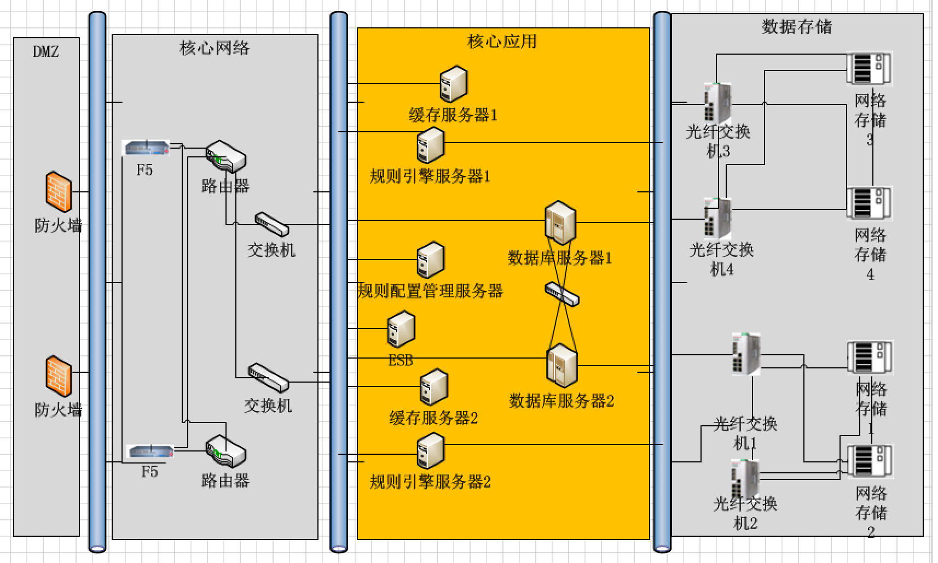
物理架构——物理视图（独立式）

Slide 22
物理架构——逻辑视图（嵌入式）
浏览器/业务系统
_{规则引擎嵌入部署：}
_{规则引擎服务器将会以jar包得形式发布。}
_{规则引擎jar将会部署到FOSS或者其他系统中}
ESB
负载均衡
应用服务器层
Linux - 1（VM）
Linux - 2（VM）
Linux -3（VM）
JBOSS集群
JBOSS
FOSS-1
FOSS - 2
规则引擎
运行平台-1
规则引擎
运行平台-2
规则引擎
配置管理平台
数据库服务器
缓存服务器集群
Linux – 4（物理）
Linux – 5（物理）
Linux – 1（VM）
Linux – 2（VM）
Oracle 11g RAC
REDIS 多组分片 (组内主备模式)
REDIS-主
REDIS-主
Oracle 11g
Oracle 11g
REDIS-备
REDIS-备

Slide 23
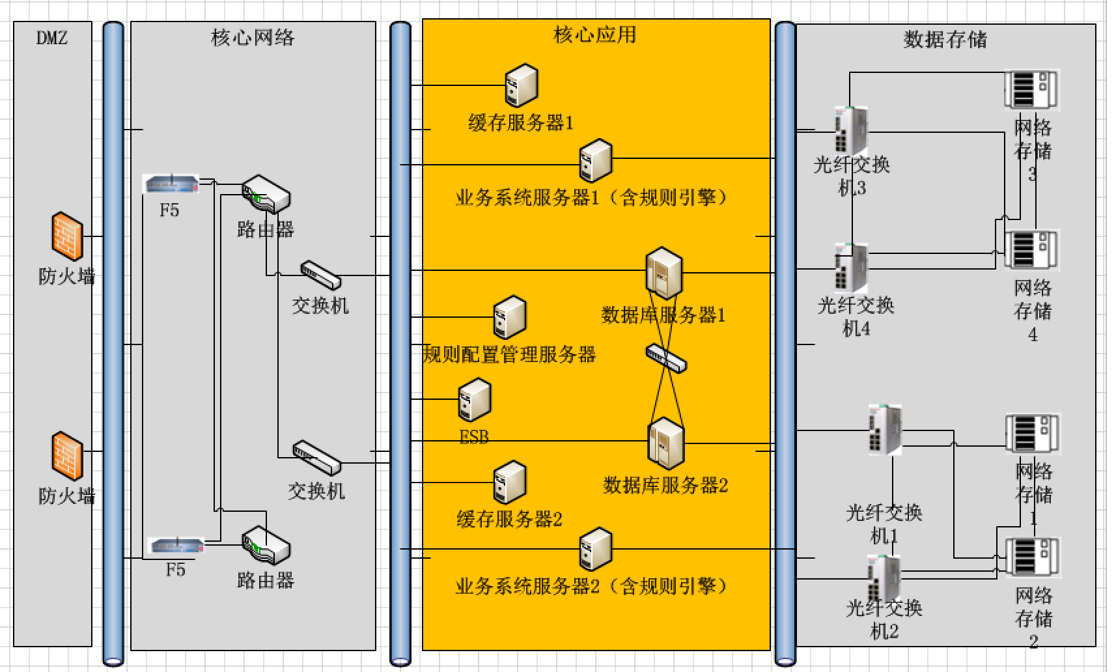
物理架构——物理视图(嵌入式)

Slide 24
物理架构——资源配置
正式环境
服务器 | 配置 |  |  |  | 操作系统 | 软件 | 备注
 | CPU | 内存 | 本地磁盘 | 磁盘阵列
 |  |  | (Raid1)
应用服务器1(vm) | 8Cores | 16G | 300G | 1T（NAS） | linux 64bit | JBOSS Application Server 6.1.0 | 需同时与数据库存储等比例扩展
应用服务器2(vm) | 8Cores | 16G | 300G
应用服务器3(vm) | 8Cores | 16G | 500G | / |  |  | /
缓存服务器1(vm) | 8Cores | 16G | 200G | / |  | redis | /
缓存服务器2(vm) | 8Cores | 16G | 200G | /
数据库服务器1 | 8Cores | 16G | 200G | 1T |  | Oracle11.2.0.3 RAC | 需同时与应用服务器1&2存储等比例扩展
数据库服务器2 | 8Cores | 16G | 200G
1. 缓存服务器内存
390*390*10*4*2*3*0.5/1024/1024=17GB
出发地*到达地*渠道*体积重量维度*产品（快慢车）*版本数量*单条规则大小/KB/MB
2. 数据库容量和磁盘容量(3年历史数据)
390*390*10*3*2*1.5*1.5*10K/1024/1024/1024=587GB
出发地*到达地*渠道*版本*产品*两年增长（含废弃规则）*单个文件大小/KB/MB

Slide 25
总体架构
1. 逻辑架构
2. 物理架构
3. 运行架构
4. 开发架构
5. 部署流程

Slide 26
运行架构——进程视图
_{进程视图：}
_{ESB进程：负责集中注册和管控规则引擎对外提供的API。}
负责均衡：负责监控后台多个规则引擎服务，并对ESB转发过来的请求进行优化转发。
_{规则运行平台：规则的运行引擎，负责规则的计算。}
_{缓存服务器：负责存储运行期间所有的规则库对象。}
_{规则管控平台：负责开发和部署管控所有的规则。}
_{Oracle：存储所有规则相关的数据信息。}
ESB
负载均衡
规则引擎
规则运行平台（Server）
进程
缓存服务器
进程
规则配置
管理平台（Governor）
进程
Oracle

Slide 27
运行架构——规则开发运行视图
_{进程视图：}
_{规则配置员登录规则管控平台，进行新规则的开发}
_{规则配置员根据调整需求文档配置新的规则。}
_{新规则开发完毕后，规则数据将会被保存数据库中。}
规则配置员将新开发的规则导出成excel，准备后续测试和部署。
规则配置员
1
浏览器
2
规则引擎
规则运行平台（Server）
进程
缓存服务器
进程
规则配置管理平台（Governor）
进程
4
Excel
3
Oracle

Slide 28
运行架构——规则部署运行视图
_{进程视图：}
_{规则管理员通过浏览器登陆规则管控平台；}
_{规则管理员进入规则导入页面，准备导入规则excel文件}
_{规则管理员导入excel中得规则，并做规则校验；}
_{规则被导入后，将会保存到数据库中；}
规则管理员选定本次部署的规则，通过部署功能将功能部署到规则引擎服务（server）的缓冲中，完成规则部署；
_{规则管控平台经本次部署信息记录到数据中。}
规则管理员
1
浏览器
2
规则引擎
规则运行平台（Server）
进程
缓存服务器
进程
规则配置管理平台（Governor）
进程
3
5
Excel
4
6
Oracle

Slide 29
运行架构——规则开发运行视图
1
_{进程视图：}
_{FOSS系统调用ESB上注册的规则计算接口}
_{ESB规则计算接口的调用转发到负载均衡上}
负载均衡通过负载策略将调用请求转发到规则引擎运行平台（Server）。
_{规则引擎平台通过查询数据库找到本次规则计算调用的规则库}
规则引擎平台通过缓存服务器获取本次规则库对象，根据规则库中的规则进行计算，并返回规则计算结果。
ESB
2
负载均衡
3
规则引擎
规则运行平台（Server）
进程
缓存服务器
进程
规则配置管理（Governor）
进程
5
4
Oracle

Slide 30
运行架构——规则缓存管理
规则引擎平台(Server)
缓存(主)
缓存(备)
组1
规则库注册表
Redis-1
Redis-1
FOSS-运费折扣-V1.0
FOSS-运费折扣规则库-V1.0
FOSS-运费折扣规则库-V1.0
规则
计算
FOSS-运费折扣-V2.0
FOSS-增值折扣规则库-V1.0
FOSS-增值折扣规则库-V1.0
组2
Redis-2
Redis-2
FOSS-增值折扣-V1.0
FOSS-运费折扣规则库-V2.0
FOSS-运费折扣规则库-V2.0
FOSS-增值折扣-V2.0
FOSS-增值折扣规则库-V2.0
FOSS-增值折扣规则库-V2.0
Redis-N
Redis-N
组3
XXX-XX规则-Vn
XXX域-XXX规则库-Vn
XXX域-XXX规则库-Vn

Slide 31
总体架构
1. 逻辑架构
2. 物理架构
3. 运行架构
4. 开发架构
5. 部署流程

Slide 32
开发架构——技术视图
_{规则运行平台}
_{使用drools作为德邦规则引擎的核心}
_{使用DPAP作为基础框架}
_{使用RMI 服务作为规则管理接口的实现架构}
_{采用REDIS作为规则引擎平台的系统缓存}
_{采用ehcache作为二级缓存}
规则引擎平台
_{规则配置管理平台}
_{使用dpap作为开发管控平台的核心框架。}
_{采用common作为开发平台授权部分的基础框架。}
_{内置Drools自带的能力作为规则编译工具。}
使用extjs作为开发管控平台的前端框架，保证开发速度和浏览器兼容性。
规则运行平台
规则配置管理平台
extjs
Drools
Drools
RMI
redis
common
DPAP
DPAP
应用服务器(JBoss)
JVM

Slide 33
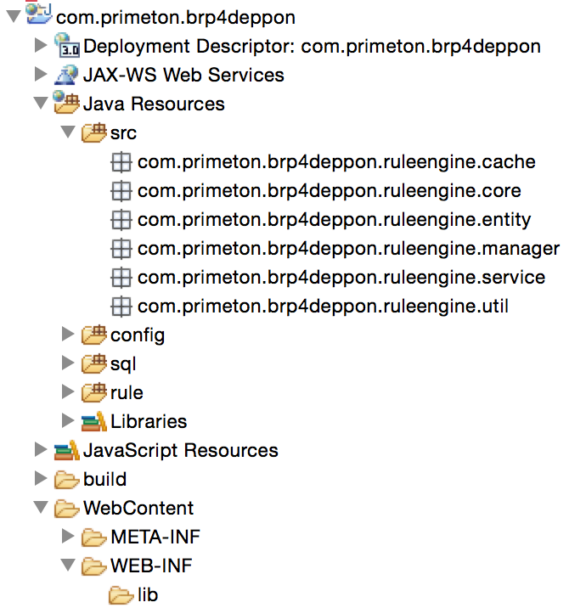
开发架构——规则引擎运行平台
com.primeton.brp4deppon是规则引擎运行平台的项目名（web Project）
*.cache 包是存放缓存相关类
*.core 包是规则引擎平台的核心类
*.entity包是存放数据数据实体类
*.manager包存放规则引擎的管理类
*.service包存放规则引擎平台的借口层。
*.util包存放工具类
Config 文件夹存放配置文件
rule存放规则文件
Sql存放数据库命名sql

Slide 34
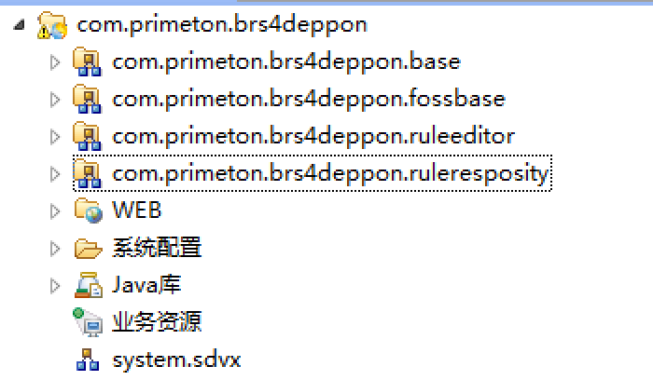
开发架构——规则配置管理控制台
com.primeton.brs.deppon为规则开发管理控制台工程。
*.base 构建包是基础模块的构建包，存放数据同步，缓存同步，规则部署等内容
*.fossbase 构建包存放业务数据初始化相关内容。
*.ruleeditor存放规则编辑器的相关内容
*.ruleresposity存放规则版本库的相关内容。

Slide 35
总体架构
1. 逻辑架构
2. 物理架构
3. 运行架构
4. 开发架构
5. 部署流程

Slide 36
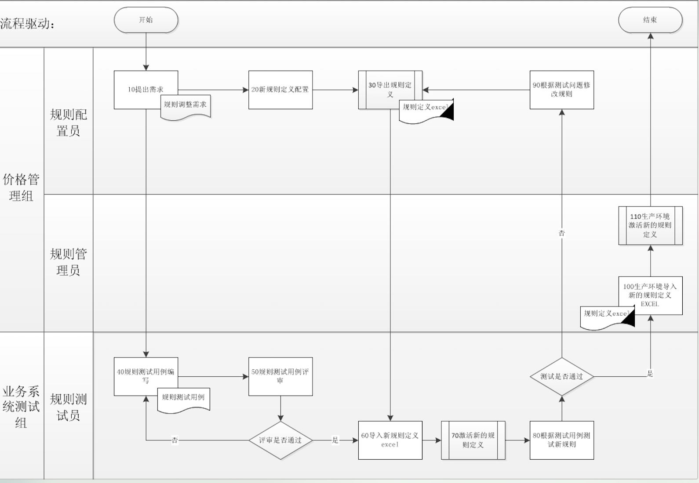
部署流程
_{部署流程}
_{开发角色分为：规则配置员、规则测试员、规则管理员、}
_{流程分为三个阶段：开发阶段、测试阶段、部署阶段}
规则开发员负责根据规则调整需求调整规则，并将规则导出成excel，提交给测试人员。
测试人员经excel导入规则引擎并激活，根据业务需求测试所有规则。
测试完毕后，规则管理员将excel中得规则导入到生产环境，并激活所有规则。

Slide 37
目录
一、系统上下文
◆
二、实施范围
目录
◆
三、概念架构
Contents
◆
四、总体架构
◆
五、规则设计

Slide 38
规则设计——关键模型视图（规则模型）
_{规则模型}
_{规则业务域与系统/模块是1:多得关系}
_{系统/模块与规则类型是1:多得关系}
_{规则类型与规则方案是1：多得关系}
_{规则方案与规则项是1：多得关系。}
规则业务域
1
*
系统/模块
1
*
规则类型
1
*
规则方案
1
*
规则项

Slide 39
规则设计——关键模型视图（规则模型）
虚节点
虚节点
_{规则运行平台规则模型}
规则模型采用：业务域-系统-规则类型-规则方案-版本-规则项 6级模型描述所有规则
业务域是是某一类业务系统的总称，一个业务域下有多个系统。 例如：FOSS业务域
系统/模块，只业务域下某一个具体的系统（模块）。一个系统下有多个业务规则
_{规则类型是某一类业务规则的集合。例如：运费折扣。}
_{规则类型分多个版本}
规则方案描述一组具有相似业务规则的组合。例如：阿里诚信通客户运费折扣方案。
_{规则版本指的是某一规则在不同时间版本}
_{规则项描述了某一规则方案中一条具体的业务规则}
FOSS域
折扣
运费折扣
V1.0
规则方案
V1.1.1
V2.0
规则方案2
V1.1.2
V3.0
V1.2.2
系统 2
增值折扣
规则方案 N
系统 N
规则类型N
规则项
1
规则项
2
规则项
N
规则业务域 2
规则业务域N

Slide 40
规则设计——关键模型视图（规则版本）
_{规则版本模型}
规则版按照标准版本定义方案来定义。分三段：主版本 子版本 修正版本。
_{主版本对应规则类型的模板。模板变化，主版本号加1.}
_{子版本对应规则方案的条件部分，条件变化，子版本加1、}
_{修正版本对应规则方案的结果部分，结果变化，修正版本加1、}
_{如v1.1.1 和 v1.2.1 两个版本的规则一看便知：}
_{两个版本都是处于同一个规则类型模板下；}
_{两个版本之间的差异在规则方案的条件部分。}
规则版本
V1.1.1
.
.
1
1
1
主版本
子版本
修正版本
规则类型模板
规则方案条件
规则方案结果

Slide 41
规则设计——关键模型视图（规则库编码）
_{规则编码库模型}
规则库方案的编码由域-系统/模块-运费类型-类型模板版本组合而成
规则业务域
系统/模块
规则类型
类型模板版本
FOSS
折扣
运费折扣
运费折扣v1
FOSS
DIS
transdis
v1
Foss.dis.transdis.v1

Slide 42
规则设计——关键模型视图（规则定义编码）
_{规则编码库模型}
规则库方案的编码由域-系统/模块-运费类型-方案名称-方案版本组合而成
规则业务域
系统/模块
规则类型
类型模板版本
规则定义
方案版本
FOSS
折扣
运费折扣
运费折扣v1
大票送货
V1.1.1
FOSS
DIS
transdis
v1
XXXXX
V1.1.1
Foss.dis.transdis.v1.xxxxx.v1.1.1

Slide 43
规则设计——关键概念（规则类型编码和规则库编码）
_{规则编码库模型}
_{规则类型编码}
_{规则库编码}
规则业务域
系统/模块
规则类型
类型模板版本
规则定义
方案版本
FOSS
折扣
运费折扣
运费折扣v1
大票送货
V1.1.1
FOSS
DIS
transdis
v1
XXXXX
V1.1.1
规则类型编码：Foss.dis.transdis
规则库编码：
Foss.dis.transdis.v1

Slide 44
规则设计——关键概念（规则定义、规则定义方案、规则定义业务编码）
_{规则编码库模型}
_{规则定义编码}
_{规则定义版本编码}
_{规则定义业务编码}
规则业务域
系统/模块
规则类型
类型模板版本
规则定义
方案版本
FOSS
折扣
运费折扣
运费折扣v1
大票送货
V1.1.1
FOSS
DIS
transdis
v1
XXXXX
V1.1.1
规则定义编码：Foss.dis.transdis.v1.xxxxx
规则定义业务编码：
XXXXX
规则定义版本编码：Foss.dis.transdis.v1.xxxxx.v1.1.1

Slide 45
规则设计——关键模型视图（模型映射）
_{规则模型}
_{规则模型分为三种：}
_{1.规则业务模型}
_{2.规则配置文件模型（excel）}
_{3.规则引擎运行时模型}
_{模型映射关系：}
1.规则库（分版本）—RuleSet—Knowledgebase
2.规则定义方案（分版本）—RuleTable—KnowledgePackage
_{3.规则明细—Excel行—Rule}
规则业务模型
规则配置文件模型
Excel
规则引擎运行时模型
1
1
1
1
规则库（分版本）
RuleSet
Knowledgebase
1
1
1
*
*
*
规则定义
(分版本)
1
*
RuleTable
*
1
KnowledgePackage
1
1
1
*
*
*
规则明细
1
1
Excel 行
1
1
Rule

Slide 46
规则设计——关键模型视图（规则状态）
激活失败
_{规则状态分为四种：}
_{编辑状态：规则在规则编辑器中的状态。}
_{提交状态：规则提交到版本库中的状态}
_{激活状态：规则部署到规则引擎服务器后的状态}
_{废弃状态：规则从版本库中被删除后的状态}
部署失败
再部署
编辑
规则提交
提交
规则部署
激活
置为编辑
规则还原
规则删除
切换版本
默认版本
废弃
当前版本

Slide 47
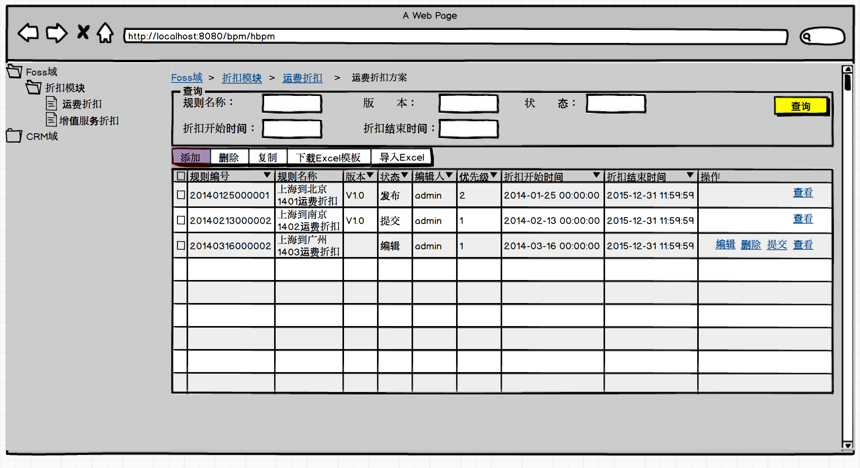
运费折扣开发界面—主界面

Slide 48
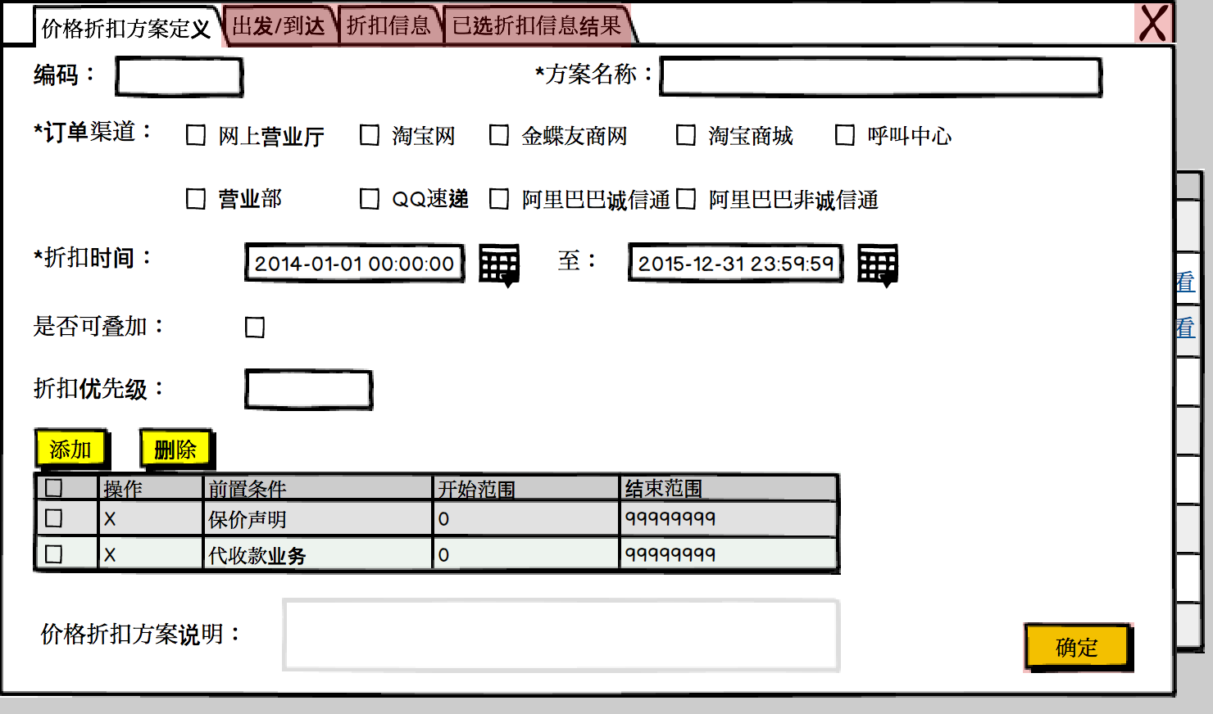
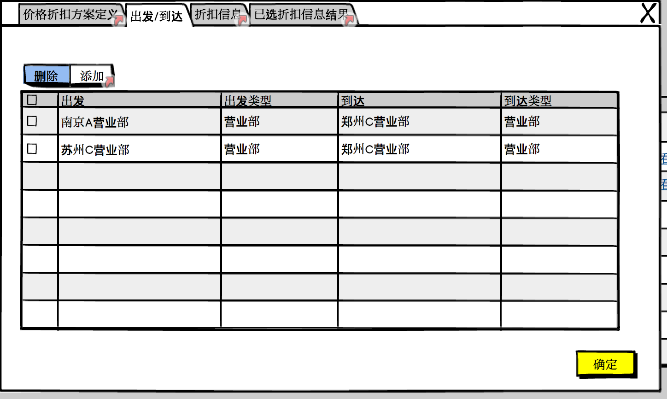
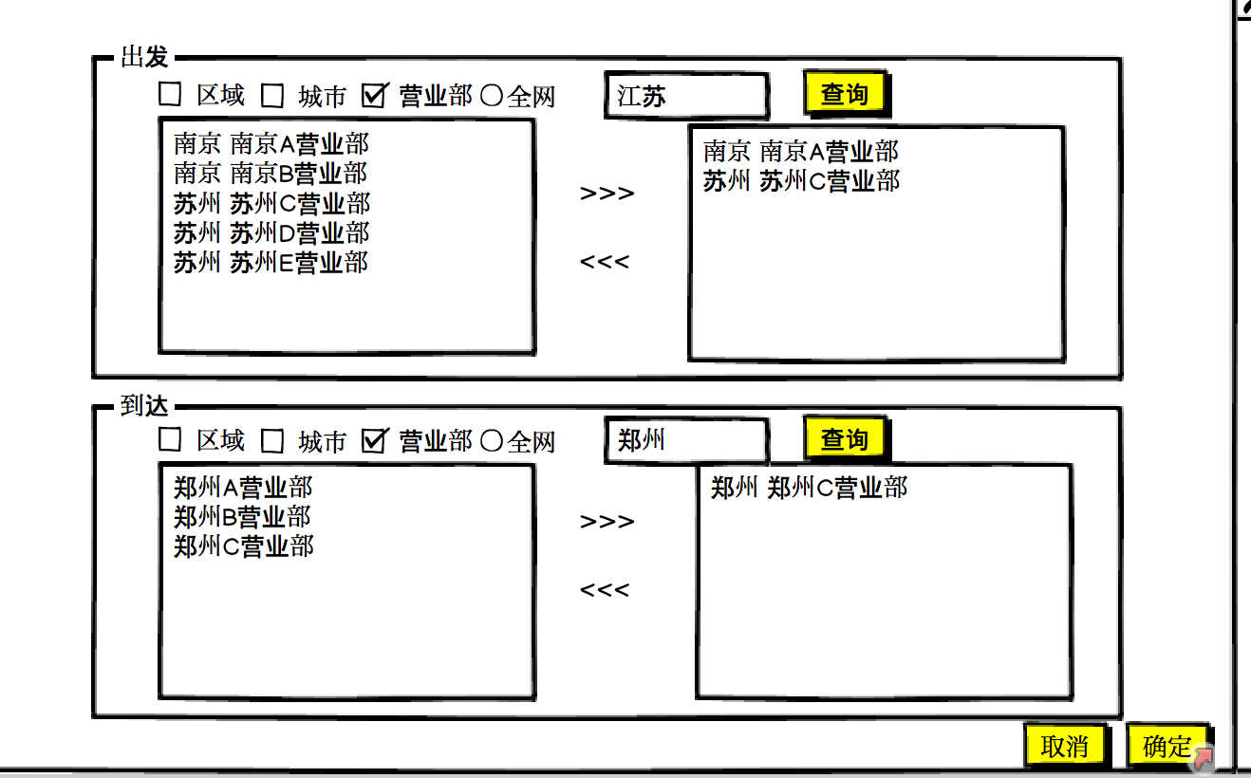
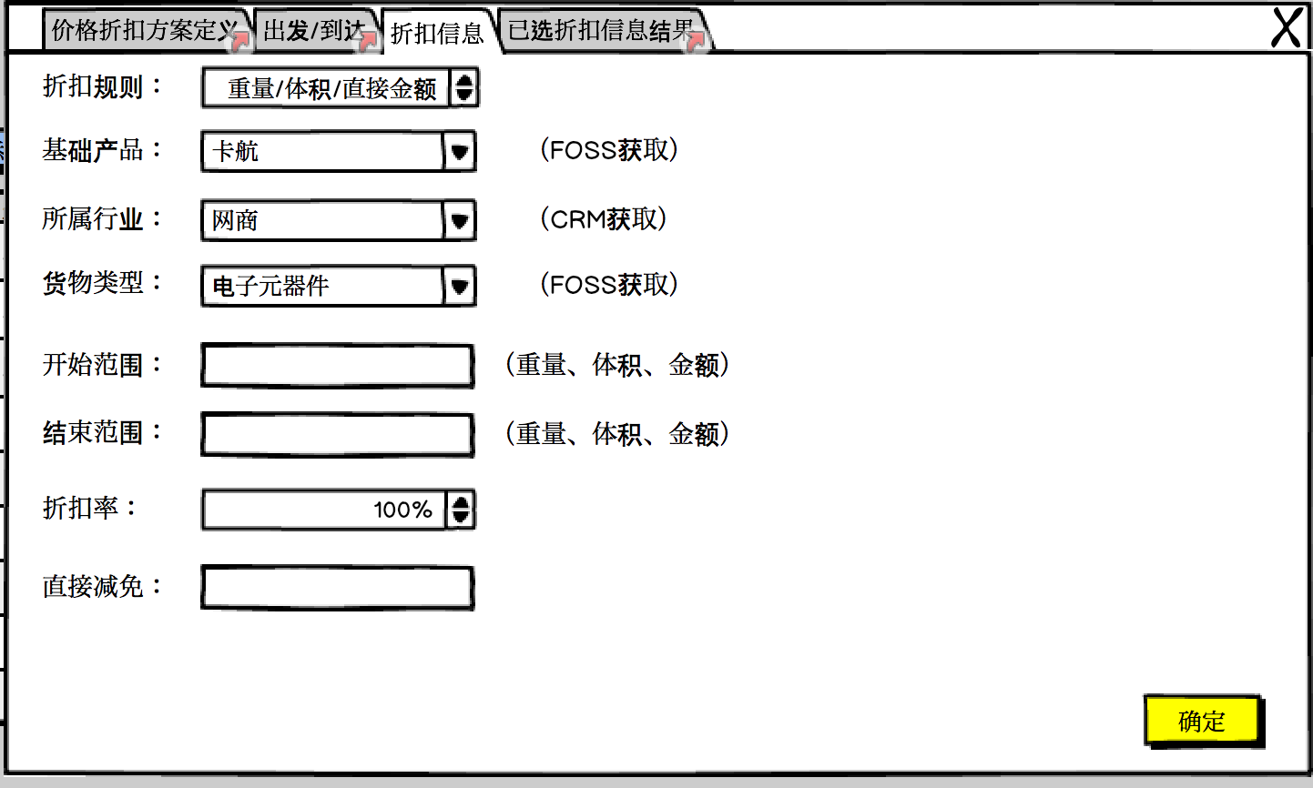
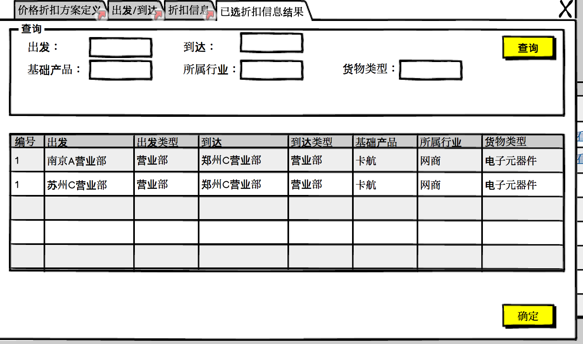
运费折扣开发界面—新建规则界面

Slide 49
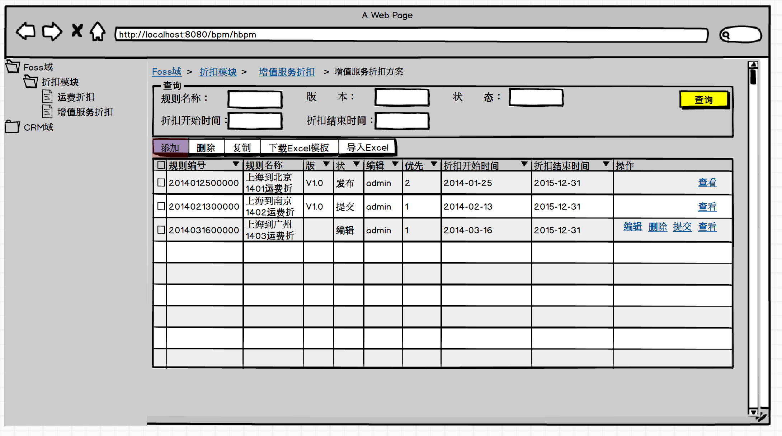
增值费折扣开发界面——主界面

Slide 50
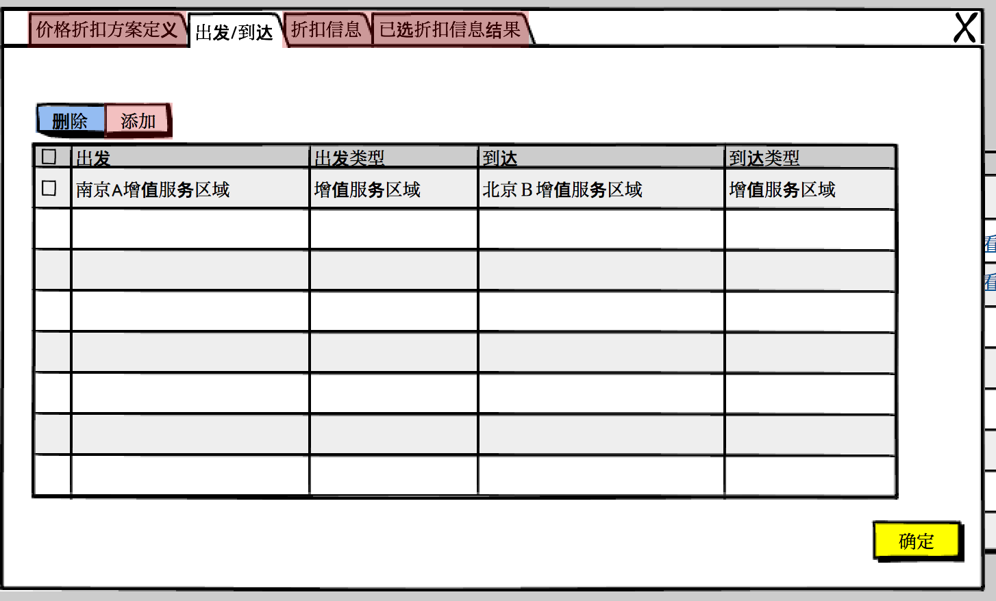
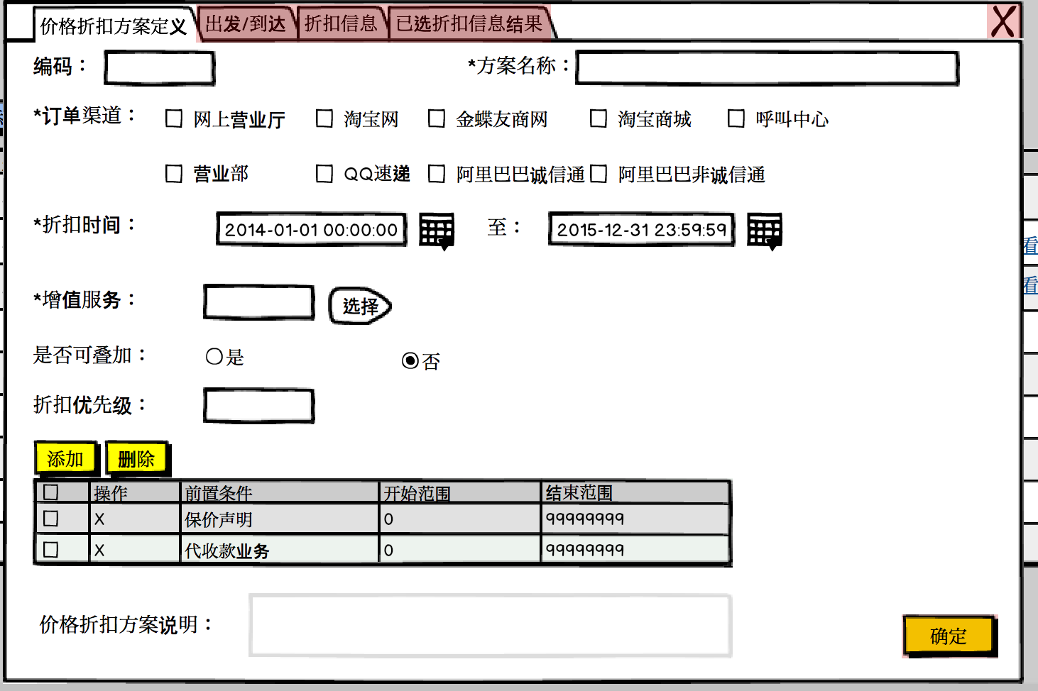
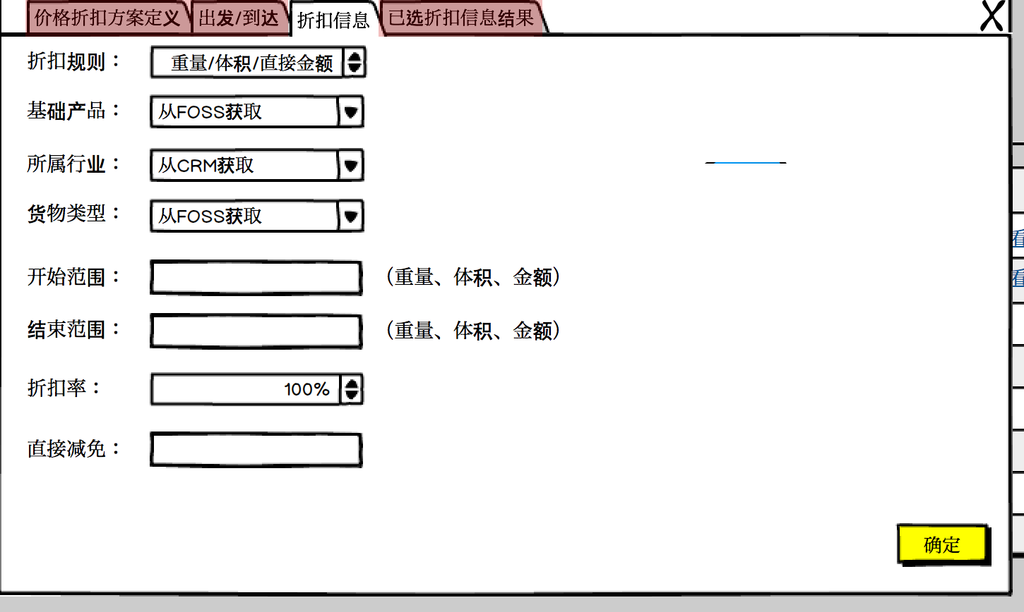
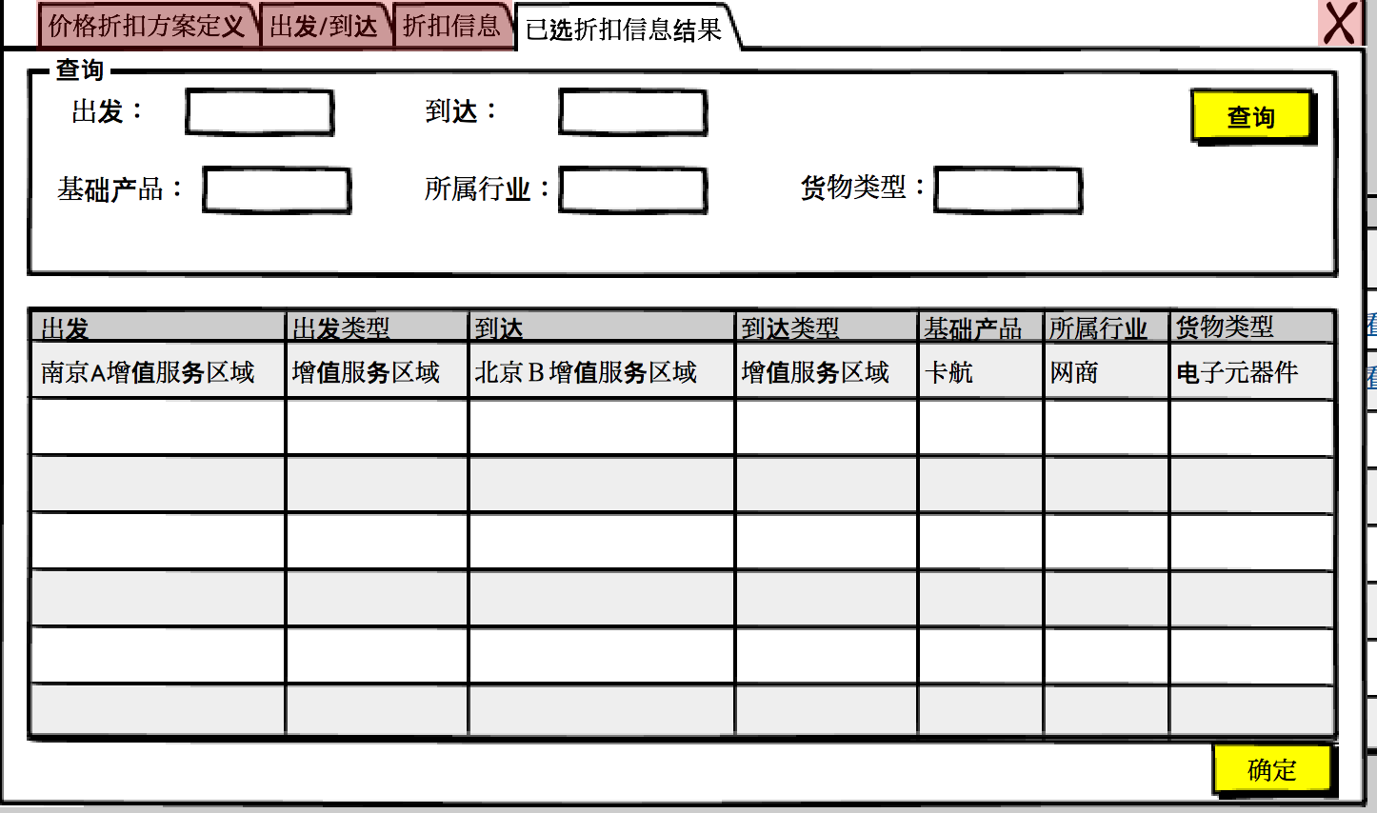
增值费折扣开发界面——新增规则界面

Slide 51
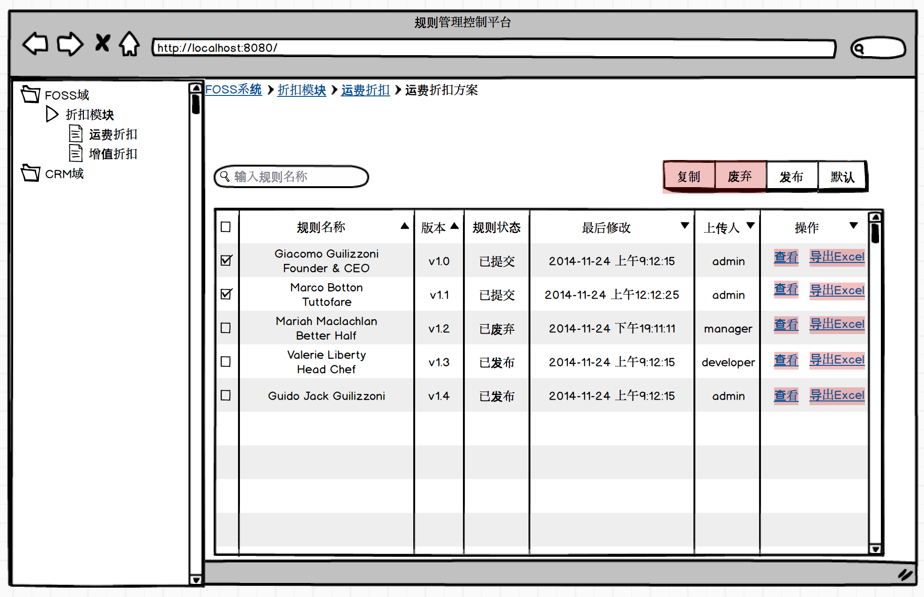
规则管理界面

Slide 52

谢谢

